Slide 1
МЕРЕЊЕ ДОЛЖИНА

Slide 2
Цел:
Пресметува, мери и споредува должина користејќи стандардни и нестандардни единици и соодветни инструменти за мерење

Slide 3
Да се потсетиме:
mm < cm < m
милиметар < сантиметар < метар
Милиметар е помало од сантиметар и метар, а сантиметар е помало од метар.
1 cm = 10 mm
1 m = 100 cm
1 m = 1000 mm

Slide 4
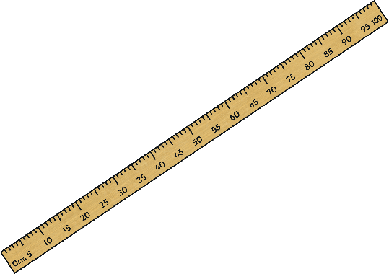
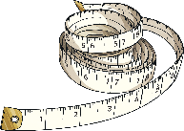
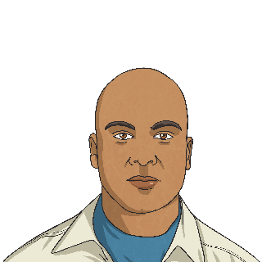
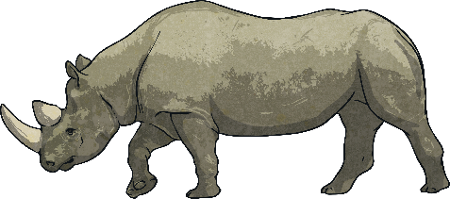
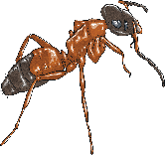
Мерење должина
Каков инструмент и која единица мерка ќе ја искористиме за да измериме должина?
Ќе употребиме метро како инструмент.
Ќе употребиме линијар како инструмент.
Ќе употребиме
метро за шиење како инструмент.
Ќе измериме во единица мерка метар m.
Ќе измериме во единица мерка милиметар mm.
Ќе измериме во единица мерка сантиметар cm.

Slide 5
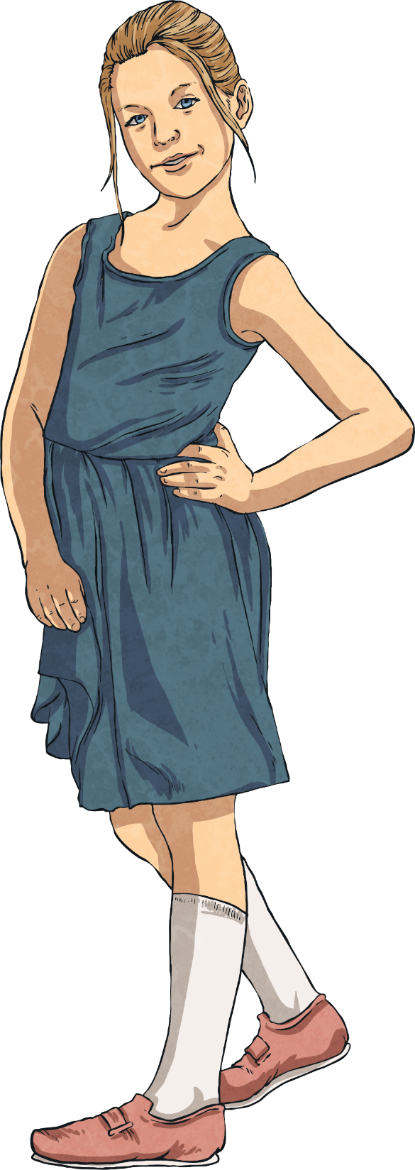
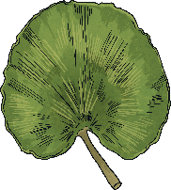
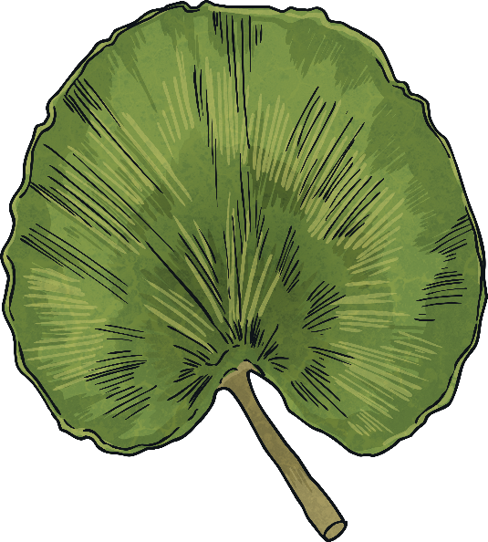
Мерење должина
Јана и Дамјан мереле должина на лисја. Дали се согласуваш со нивниот одговор? Кликни на вкрстените стрелки за да видиш одблузу.
Мојот лист е долг
150 cm.
Мојот лист е долг
17 cm.
Одговорот на Дамјан не е точен. Тој го мерел листот во милиметри, но потоа употребил погрешна мерна единица. Неговиот лист е долг 150 mm.
Одговорот на Јана не е точен. Таа го израмнила листот со погрешната страна на линијарот. Нејзиниот лист е дол 13 cm.

Slide 6
Мерење должина
Дамјан има дрвени коцки со различна должина. Тој ги наредил по должина и направил кула долга 30cm.
Кои коцки ги употребил? Најди две можни решенија и напиши ги во тетратка.

Slide 7
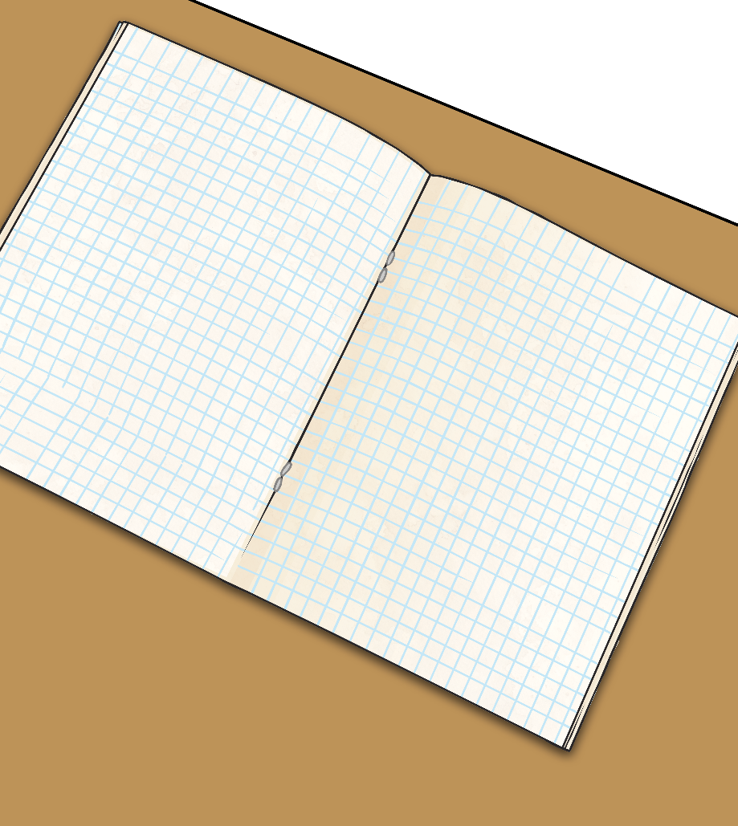
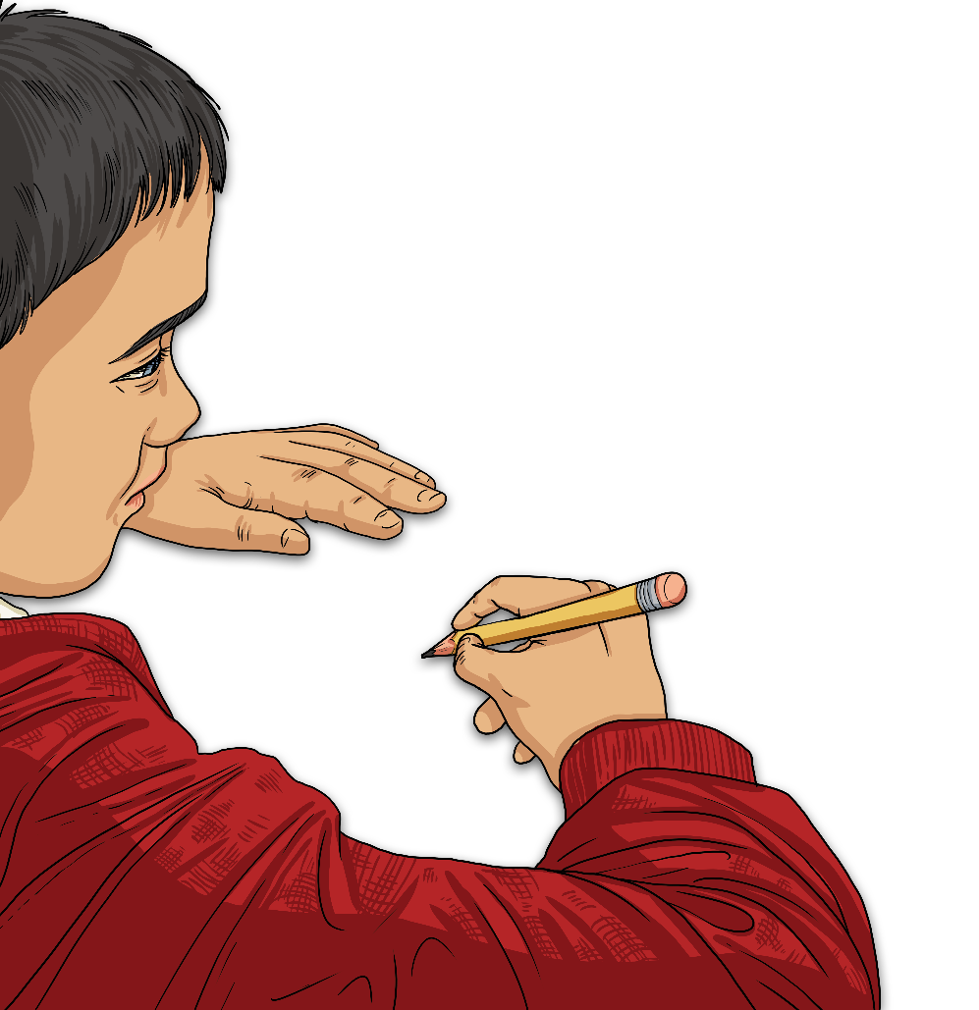
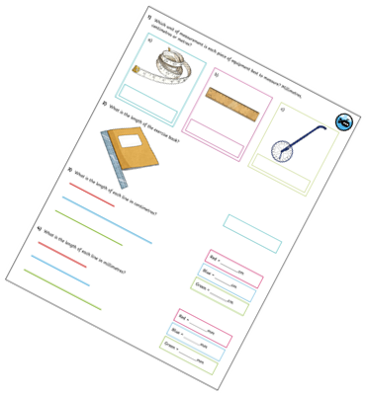
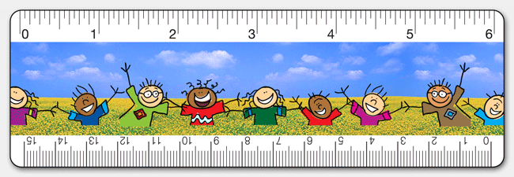
Мерење должина
Заврши ги задачите на стр. 39 во дел 3.

